Slide 2

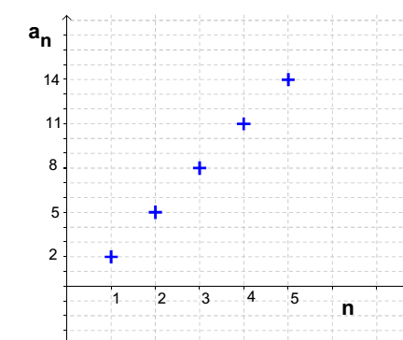
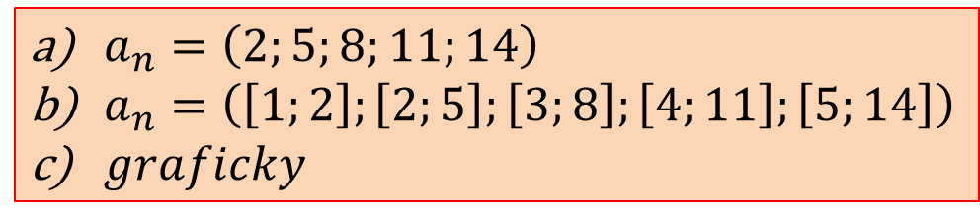
POSLOUPNOSTI
Způsoby určení posloupnosti
1. Výčtem prvků (u konečných posloupností menšího rozsahu)
$a_{n}=\left(2;5;8;11;14\right)$
$a_{n}=\left(\left[1;2\right];\left[2;5\right];\left[3;8\right];\left[4;11\right];\left[5;14\right]\right)$
$graficky$

Slide 3
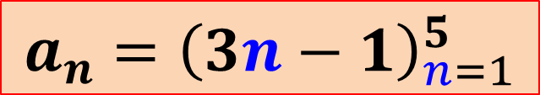
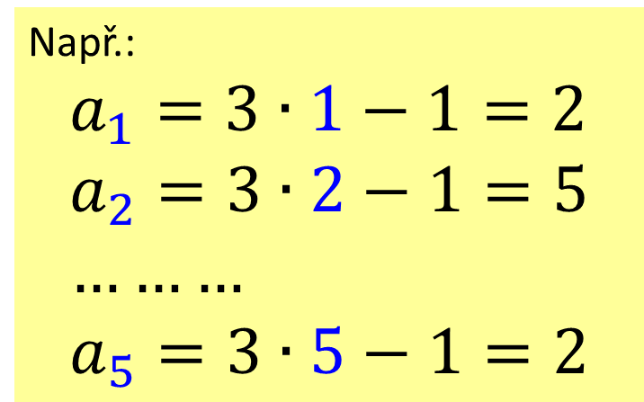
POSLOUPNOSTI
Způsoby určení posloupnosti
2. Vzorcem pro n-tý člen
(vhodné pro výpočet libovolného členu posloupnosti)
$${a_{n}=\left(3n−1\right)}_{n=1}^{5}$$
Např.:
$$a_{1}=3∙1−1=2 \\ a_{2}=3∙2−1=5 \\ ……… \\ a_{5}=3∙5−1=2$$

Slide 4
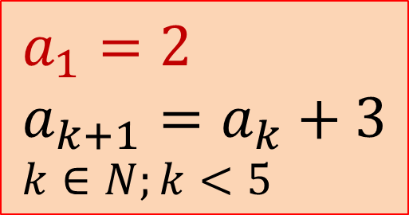
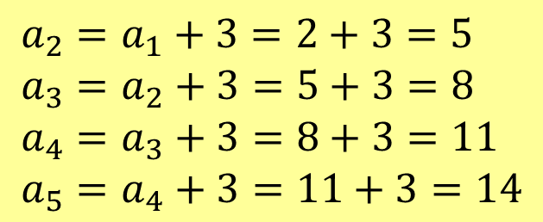
POSLOUPNOSTI
Způsoby určení posloupnosti
3. Rekurentně
(pomocí předcházejícího či předcházejících členů, vhodné pouze
pro nejbližší následovníky popř. i předchůdce zadaných členů,
možné komplikace při stanovení rozsahu indexu)
$$a_{1}=2 \\ a_{k+1}=a_{k}+3 \\ k∈N;k<5$$
$$a_{2}=a_{1}+3=2+3=5 \\ a_{3}=a_{2}+3=5+3=8 \\ a_{4}=a_{3}+3=8+3=11 \\ a_{5}=a_{4}+3=11+3=14$$

